Slide 1
2.3 软件项目进度管理
在项目规划阶段，一个非常重要的管理活动就是制定出合理的项目进度计划，进度安排的好坏将直接影响到整个项目能否按期完成。
项目管理人员既要明确项目中的各种活动，还要预计完成每一项活动（或任务）所需花费的时间，同时还要考虑各个活动之间的相互联系。
软件项目进度管理中常用的两种图形工具：
  甘特图（Gantt Chart）
  工程网络图（也称CPM，即关键路径法）

Slide 2
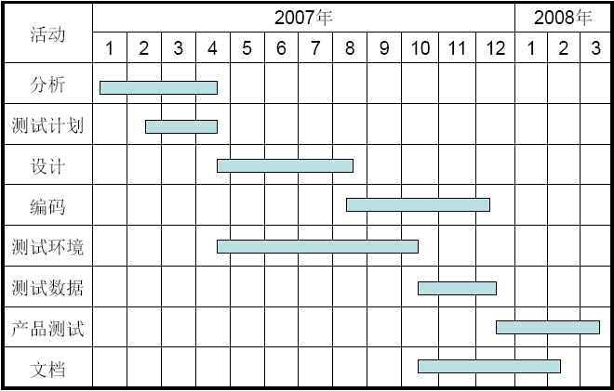
2.3 软件项目进度管理
一、甘特图（Gantt Chart）

Slide 3
2.3 软件项目进度管理
1、用法：
横轴：表示时间。
纵轴：表示项目中所安排的各个活动（或任务）。
水平线段：表示对某个活动（或任务）的进度规划。
  线段起点对应横轴上的时间表示活动的开始时间；
  线段终点对应横轴上的时间表示活动的结束时间；
  线段长度表示活动的持续时间（即预计完成该活动所需要的时间）。

Slide 4
2.3 软件项目进度管理
2、特点：
优点：简明直观，能清晰描述出每个活动何时开始，何时结束，持续多长时间，以及某些活动之间的并行性。
缺点：
  不能显式地描绘出各项活动之间的依赖关系（即活动之间复杂的衔接关系）；
  进度计划中的关键部分不明确，难以判断哪些活动应当是主要关注对象；
  进度计划中有潜力的部分以及潜力的大小不明确。

Slide 5
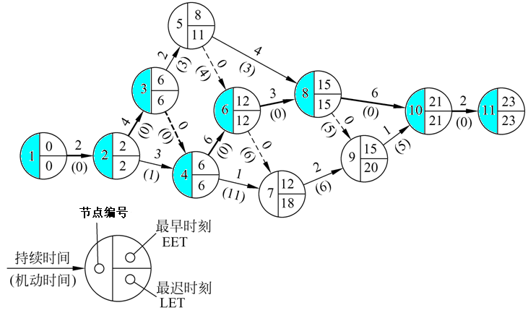
2.3 软件项目进度管理
二、工程网络图（也称CPM，即关键路径法）
关键路径：1→2→3→4→6→8→10→11
路径长度：2+4+0+6+3+6+2=23（总工期）

Slide 6
2.3 软件项目进度管理
1、用法：
工程网络图是一个有向图。
圆圈表示时间节点。每个时间节点内部包含节点编号、出现该时间节点的最早时刻EET、出现该时间节点的最晚时刻LET。
连接两个时间节点之间的箭头直线表示任务。箭头直线上标有完成该任务预计所需要的时间（即该任务的持续时间），以及该任务的机动时间（也称松弛时间），单位可以是小时或天或月或年。

Slide 7
2.3 软件项目进度管理
1、用法（续）：
每个任务都对应一个开始时间节点和一个结束时间节点。
只有当流入某节点的所有任务都结束时，流出该节点的任务才能开始——任务之间的依赖关系。
空任务：
  也称虚拟任务（事实上并不存在的任务），用虚线箭头表示，其持续时间为0。
  引入空任务的目的是为了能够显式地表示出某些任务之间的依赖关系。

Slide 8
2.3 软件项目进度管理
1、用法（续）：
时间节点中的最早时刻EET：表示在此时刻之前从该节点流出的任务不可能开始。
如何计算每个时间节点的最早时刻EET：
  约定整个工程的第一个时间节点的EET=0；
  从左向右顺着任务流的方向依次计算其它时间节点的EET：考虑流入该时间节点的所有任务，对每个任务计算：开始时间节点的EET + 持续时间，取所有和中的最大值作为该时间节点的EET。
  例：EET₈ = max { 8+4, 12+3 } = 15

Slide 9
2.3 软件项目进度管理
1、用法（续）：
时间节点中的最晚时刻LET：表示从该节点流出的任务必须在此时刻之前开始，否则整个工程将不能如期完成。
如何计算每个时间节点的最晚时刻LET：
  约定整个工程的最后一个时间节点的LET = EET；
  从右向左逆着任务流的方向依次计算其它时间节点的LET：考虑流出该时间节点的所有任务，对每个任务计算：结束时间节点的LET - 持续时间，取所有差中的最小值作为该时间节点的EET。
  例：LET₄ = min { 12-6, 18-1 } = 6

Slide 10
2.3 软件项目进度管理
1、用法（续）：
关键路径：
  工程网络图中消耗时间最长的路径，即任务的持续时间累加之和最大的那条路径。
  在关键路径上出现的时间节点满足EET=LET。
  关键路径上的所有任务的持续时间之和为工程项目的总工期。
关键任务：在关键路径上的任务被称为关键任务，即在项目执行过程中应被重点关注的任务，关键任务必须按时完成。

Slide 11
2.3 软件项目进度管理
1、用法（续）：
机动时间（也称松弛时间）：
  不在关键路径上的任务（即非关键任务）都有一定程度的机动时间。表明这些任务的实际开始时间可以比预计开始时间晚一些，或者实际持续时间可以比预计持续时间长一些，而不会影响总工期。
  关键任务的机动时间为0。
  如何计算非关键任务的机动时间：结束时间节点的LET - 开始时间节点的EET - 持续时间

Slide 12
2.4 软件项目风险管理
软件风险管理：通过主动而系统地对项目风险进行全过程的识别、分析与监控，最大限度地降低风险对软件开发的影响。
软件风险管理过程主要包括以下基本活动：
  风险识别
  风险评估
  风险规划
  风险监控

Slide 13
2.4 软件项目风险管理
一、风险识别
风险识别：识别项目中有哪些已知的和可预测的风险。通过分析项目风险产生的各种原因，以确定风险事件及其来源。
常用方法：建立“风险条目检查表”
  表中将列出所有可能的与每一个风险因素有关的提问；
  通过判定分析或假设分析，给出这些提问的确定回答；
  使项目管理者能够集中识别一些常见的、已知的和可预测的软件风险。

Slide 14

2.4 软件项目风险管理
常见的软件风险：
软件规模风险：
  软件规模估算的准确程度？
  用户需求发生变化的频度与规模？
  软件产品的用户数量有多少？
  ……
商业影响风险：
  软件产品的交付期限是否合理？
  软件产品是否与广大市场用户的实
  际需要相符合？
  ……
客户相关风险：
  陌生客户？
  客户的配合程度？
  ……
软件过程风险：
  开发者是否了解选定的过程模型？
  是否有维护足够的文档？
  ……

Slide 15
2.4 软件项目风险管理
常见的软件风险（续）：
开发环境风险：
  是否具备可用的软件工程工具？
  是否适用于待开发的软件产品？
  开发人员是否接受过工具使用培训？
  ……
开发技术风险：
  现有的软/硬件技术能否实现用户需求？
  项目组对所需的开发技术是否有经验？
  ……
开发人员风险：
  是否有足够的人员可用？
  是否具备足够的经验与技能？
  人员流动是否频繁？
  ……
你是否还能补充一些?

Slide 16
2.4 软件项目风险管理
二、风险评估
风险评估：对已识别的软件风险进行估计和评价。通常从以下两个方面进行评估：
  估计风险发生的可能性或概率；
  估计风险发生所带来后果的严重程度。
风险度量指标体系：
  一般从性能、成本、进度等方面考虑风险对项目所产生的影响；
  产生的影响一般被划分为4个级别：可忽略的→轻微的→严重的→灾难性的。

Slide 17
2.4 软件项目风险管理
风险评估表：
  在项目风险评估过程中，通常需要建立一个风险评估表（也称风险清单）；
  列出风险名称、风险类别、发生概率、风险产生的影响程度；
  风险评估表通常会随着软件项目的进展而发生变化，项目管理者需要定期复查并更新风险评估表，以确定新情况是否产生新风险或者已评估风险的概率和影响程度是否变化。
  利用风险评估表，项目管理者可按照风险发生概率的高低以及后果的严重程度，对项目风险进行排序（即确定优先级）。

Slide 18
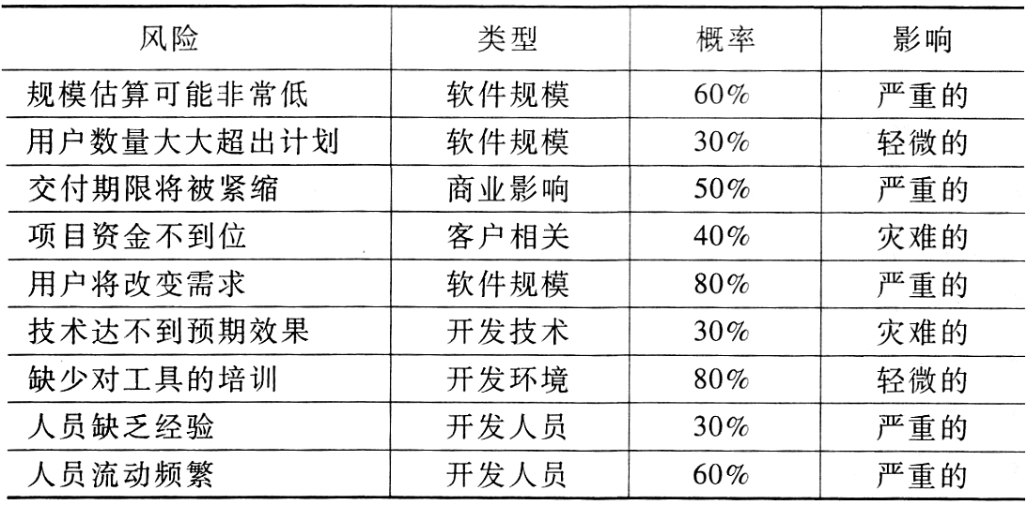
2.4 软件项目风险管理
软件项目风险评估表的一个示例

Slide 19
2.4 软件项目风险管理
三、风险规划
风险规划：制定具体的风险应对策略，以处理项目风险。
常用的风险处理策略包括以下几类：
  规避风险：主动采取措施避免风险，降低风险发生的可能性；
  接受并缓解风险：采取应急方案应对风险的发生，减少风险产生的影响；
  转移风险：将风险转移给第三方；
  风险自留：当风险量不大时可以余留风险。

Slide 20
2.4 软件项目风险管理
例如：针对软件项目风险评估表示例中的“人员流动频繁”风险，项目管理者可能采取以下措施：
  与现有人员讨论，确定人员流动的原因；
  建立良好的沟通渠道，保证软件开发的信息交流畅通，保证所有人员对每项开发活动的信息都有所了解；
  定义软件文档标准，建立相应机制以确保及时产生文档；
  在关键技术环节，对于每个开发人员都可以指定一个后备人员；
  ……

Slide 21
2.4 软件项目风险管理
四、风险监控
风险监控：贯穿于软件开发的全过程，是一种项目跟踪活动。包括以下两方面：
  对风险事件的发生情况及其来源（风险源）进行监控；
  监督并检查在项目实施过程中风险措施的落实情况，以确保风险措施的有效性。

Slide 22
2.4 软件项目风险管理
例如：对于“人员流动频繁”风险，可考虑监控以下因素：
  项目组成员对项目所持态度；
  项目组的凝聚力；
  项目组成员之间的关系；
  与报酬或利益相关的问题；
  在公司外工作的可能性；
  ……
对可能导致项目风险发生的主要因素进行监控，这些因素通常会反映出项目风险发生的概率变高或变低的情况

